Slide 1
Projeto de solução (substituir por nome da consultoria)
NOTA: O seu grupo é livre para mudar o LAYOUT (cores, design) dessa apresentação.

Slide 2
OBJETIVO
NOTA: fiquem à vontade no desenvolvimento e na criatividade, mas não altere o objetivo da atividade
A startup Nova Tech, está criando um e-commerce. O time responsável pela infraestrutura decidiu contratar uma consultoria para evoluir sua arquitetura. Tendo disponível para investimento um aporte inicial de até $10.000,00 para compromissos de longo prazo, além de um orçamento mensal de $500,00 para gastos adicionais recorrentes na nuvem AWS. A Nova Tech deseja uma arquitetura baseada nas melhores práticas da AWS.
Foco técnico: Alcance Global

Slide 3
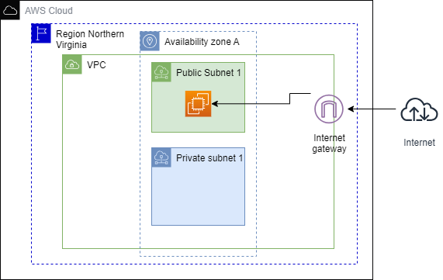
Situação atual

Slide 4
TECNOLOGIAS
Nome do Serviço 1: explicação simples do serviço utilizado
escrever nome do recurso que está sendo utilizado e objetivo
escrever nome do recurso que está sendo utilizado e objetivo
Nome do Serviço 2: explicação simples do serviço utilizado
escrever nome do recurso que está sendo utilizado e objetivo
escrever nome do recurso que está sendo utilizado e objetivo
Nome do Serviço 3: explicação simples do serviço utilizado
escrever nome do recurso que está sendo utilizado e objetivo
escrever nome do recurso que está sendo utilizado e objetivo
Nome do Serviço 4: explicação simples do serviço utilizado
escrever nome do recurso que está sendo utilizado e objetivo
escrever nome do recurso que está sendo utilizado e objetivo

Slide 5
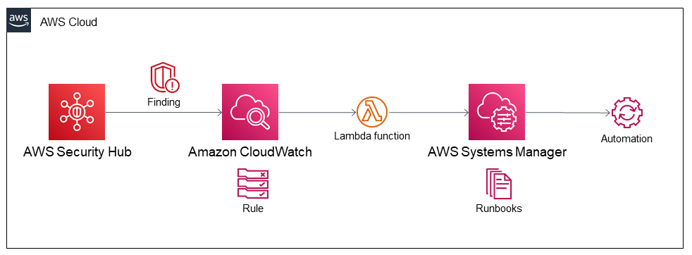
ARQUITETURA PROPOSTA
NOTA: Este diagrama é só um exemplo de esquema de apresentação. Vocês precisam desenvolver a arquitetura do seu projeto, com base nas tecnologias que vocês escolheram e que foi descrita no slide anterior
Realizar o download do template de ícones em: https://aws.amazon.com/pt/architecture/icons/

Slide 6
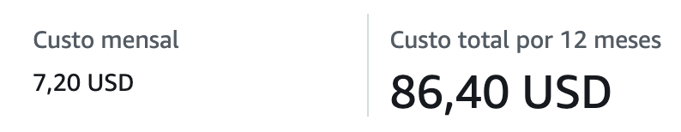
PROPOSTA
Calculadora: https://calculator.aws/#/estimate?id=3d8de1faa91cb7b535bf19de780745948cdb95f6
NOTA: neste slide você tem de apresentar o custo mensal, o custo total e a URL da calculadora. (não considerar o Free Tier).
Também incluir na calculadora todos os serviços que vocês mencionaram no slide Tecnologia.
Desconsiderar Plano de Suporte
Usem o Pricing Calculator (https://calculator.aws/#/ ) para desenvolver a proposta

Slide 7



RESOLUÇÃO TEMA CENTRAL
NOTA: neste slide o grupo deverá apresentar quem são os membros e como o grupo lidou com o tema central "Competências do Futuro", relatando como trabalharam essas competências durante o desenvolvimento do projeto, com os desafios e como contornaram.

Slide 8
USO INTERNO - NÃO USAR NA SUA APRESENTAÇÃO
Esses são websites, para ajudar na criação de diagramas AWS.
Diagrams.net (Diagramas AWS) | https://app.diagrams.net/
Diagramas Visuais AWS | https://online.visual-paradigm.com/app/diagrams/
Website que vende domínios com baixo custo, para usar no trabalho final | https://www.hostinger.com.br/registro-de-dominio
versão 2.0

